Slide 1
ОБРАЗОВАЊЕ АРХИЕПИСКОПИЈЕ: АРХИТЕКТУРА ЖИЧЕ И ПРВИХ СРПСКИХ ЕПИСКОПСКИХ ЦРКАВА, део 1

Slide 2
ПАД ЦАРИГРАДА ПОД ЛАТИНСКУ ВЛАСТ 1204.ГОДИНЕ, ОЗНАЧИО ЈЕ ПРЕКРЕТНИЦУ У ЦЕЛОКУПНОМ ДОТАДАШЊЕМ УСТРОЈСТВУ ОДНОСА ВИЗАНТИЈЕ И ДРЖАВА КОЈЕ СУ БИЛЕ ОФОРМЉЕНЕ НА БАЛКАНУ, СРБИЈЕ И БУГАРСКЕ. НОВА СИТУАЦИЈА У ЗНАТНОЈ ЈЕ МЕРИ ДОВЕЛА ДО ПОРАСТА АЛИ И МЕЂУСОБНОГ СУЧЕЉАВАЊА УТИЦАЈА РИМСКЕ ЦРКВЕ И УГАРСКЕ КРАЉЕВИНЕ НА ОВИМ ПРОСТОРИМА: ПАПА ЈЕ НАСТОЈАО ДА НА ПРОСТОРЕ ОБЕ ДРЖАВЕ ПРОШИРИ ЗАПАДНО ХРИШЋАНСТВО, ШТО ЈЕ НАИЛАЗИЛО НА ИЗРАЗИТИ ОТПОР УГАРСКИХ СУВЕРЕНА КОЈИМА ЈЕ БИЛО ЈАСНО ДА БИ У НОВОМ РАСПОРЕДУ СНАГА ОСТАЛИ БЕЗ МЕРЕ ПОТПОРЕ КОЈУ СУ ДО ТАДА ДОБИЈАЛИ ИЗ РИМА, КАО КАТОЛИЧКИ СЛЕДБЕНИЦИ НА ГРАНИЦИ ПРЕМА ПРАВОСЛАВНОМ СВЕТУ. С ДРУГЕ СТРАНЕ, И БУГАРСКА И СРБИЈА У ОВИМ ОКОЛНОСТИМА ТРАЖИЛЕ СУ СВОЈЕ МЕСТО, ОДНОСНО ЗВАНИЧНУ ПОТВРДУ ВИШЕГ СТЕПЕНА ДРЖАВНЕ ВЛАСТИ, КОЈУ СУ ТАКОЂЕ МОГЛИ ДА СТЕКНУ ЈЕДИНО ИЗ РИМА: БУГАРСКИ ЦАР КАЛОЈАН ЈЕ У ГОДИНИ ПАДА РОМЕЈСКЕ ПРЕСТОНИЦЕ ДОБИО ВЛАДАРСКЕ СИМБОЛЕ ОД ПАПЕ ИНОЋЕНТИЈА III; У СРБИЈИ ЈЕ ПРВИХ ГОДИНА СТОЛЕЋА ТРАЈАО СУКОБ ИЗМЕЂУ БРАЋЕ СТЕФАНА И ВУКАНА, ЗБОГ ЧЕГА СЕ, ИЗМЕЂУ ОСТАЛОГ,ТАЈ ИСТИ ЧИН ДОГОДИО НЕШТО ВИШЕ ОД ДЕЦЕНИЈЕ КАСНИЈЕ.

Slide 3
НАКОН КОНФУЗНОГ И НЕДОВОЉНО ПОЗНАТОГ ПЕРИОДА УНУТАРСРПСКИХ СУКОБА ПОДСТИЦАНИХ ИЗ УГАРСКЕ И БУГАРСКЕ ТОКОМ ПРВИХ ГОДИНА 13. ВЕКА, СТЕФАН ЈЕ, КАКО ИЗГЛЕДА, ДО 1205. ПОВРАТИО ВРХОВНУ ВЛАСТ НАД СРБИЈОМ, И У МЕРИ КОЈА ЈОШ УВЕК НИЈЕ У ПОТПУНОСТИ РАЗЈАШЊЕНА, СПРОВЕО ЗАОКРЕТ У ПОЛИТИЦИ ПРЕМА ЦАРСТВУ РАСПАРЧАНОМ НА ВИШЕ ЈЕДИНИЦА СА СЕДИШТИМА У НИКЕЈИ (ЦАРСТВО ЛАСКАРИСА), ЕПИРУ (ДЕСПОТАТ ДИНАСТИЈЕ АНЂЕЛА) И ТРАПЕЗУНТУ (ЦАРСТВО ВЕЛИКИХ КОМНИНА): ОТПУСТИО ЈЕ С ДВОРА СВОЈУ ПРВУ СУПРУГУ, ПРИНЦЕЗУ ЕВДОКИЈУ, ЋЕРКУ ЦАРА АЛЕКСИЈА III АНЂЕЛА, И У НЕКОМ ТРЕНУТКУ ПРЕ ИЛИ ПОСЛЕ РИТУАЛНОГ ИЗМИРЕЊА СА ВУКАНОМ НАД МОШТИМА ОЦА И РОДОНАЧЕЛНИКА ДИНАСТИЈЕ СВЕТОГ СИМЕОНА, ОЖЕНИО СЕ УНУКОМ ВЕНЕЦИЈАНСКОГ ДУЖДА АНДРЕЈЕ ДАНДОЛА, АНОМ ДАНДОЛО, ШТО ЈЕ, ТРЕБА РЕЋИ, ОСТАЛО ПОЗНАТО ПРЕМА ПОДАТКУ ЗАБЕЛЕЖЕНОМ У ЗНАТНО КАСНИЈИМ ИЗВОРИМА. У СВАКОМ СЛУЧАЈУ, ПРЕРОГАТИВЕ ВИСОКОГ ВЛАДАРСКОГ ДОСТОЈАНСТВА СТЕФАН ЈЕ ДОБИО1217. ОД НОВОГ ПАПЕ ХОНОРИЈА III, СТЕКАВШИ ТАКО ПОЗНАТИ ЕПИТЕТ “ПРВОВЕНЧАНОГ”, ОДНОСНО ПРВОГ СРПСКОГ КРАЉА.

Slide 4
У НЕЈАСНИМ ОКОЛНОСТИМА КОЈЕ СУ ПРАТИЛЕ СТЕФАНОВО УСПИЊАЊЕ ДО КРАЉЕВСКОГ ТРОНА, И САМ ЧИН КРУНИСАЊА КОЈИ ЈЕ БИО УПРИЛИЧЕН У ЦРКВИ СВ. ПЕТРА И ПАВЛА У РАСУ, САВИНО ДЕЛОВАЊЕ КРЕТАЛО СЕ У ПРАВЦУ СТИЦАЊА ЦРКВЕНОГ СУВЕРЕНИТЕТА НА ДРУГОМ ПОЛУ ХРИШЋАНСКОГ СВЕТА, У ВИЗАНТИЈИ. ПО СВОЈ ПРИЛИЦИ ЈЕ ДА ЈЕ ВЕЋ У ДРУГОЈ ПОЛОВИНИ НАРЕДНЕ, 1218. ГОДИНЕ, ДОШАО У НИКЕЈУ, У КОЈУ СУ БИЛИ ИЗБЕГЛИ ЦАР И ВАСЕЉЕНСКИ ПАТРИЈАРХ, И ТАМО СТЕКАО ДОСТОЈАНСТВО ПРВОГ ПРЕДВОДНИКА БУДУЋЕ АУТОКЕФАЛНЕ ЦРКВЕ, АРХИЕПИСКОПА СВЕ СРПСКЕ ЗЕМЉЕ И ПОМОРСКЕ, ШТО ЈЕ БИЛА ТИТУЛА КОЈА ЈЕ ОДГОВАРАЛА СВЕДЕНОЈ ТИТУЛИ СТЕФАНОВОГ ДОСТОЈАНСТВА КРАЉА И САМОДРШЦА СВЕ СРПСКЕ ЗЕМЉЕ И ПОМОРСКЕ. ЧИН ОСАМОСТАЉЕЊА СРПСКЕ ЦРКВЕ ПОДРАЗУМЕВАО ЈЕ ЦРКВЕНОПРАВНО УРЕЂЕЊЕ ИЗБОРА ЕПИСКОПА ИЗ РЕДОВА ЛОКАЛНИХ ВЕЛИКОДОСТОЈНИКА, КАО И ЊИХОВО ПРАВО ДА БИРАЈУ ПОГЛАВАРА БЕЗ САГЛАСНОСТИ СА ЦАРЕМ И ПАТРИЈАРХОМ. НА ПОВРАТКУ У СРБИЈУ, САВА СЕ ЗАДРЖАО НА СВЕТОЈ ГОРИ И У СОЛУНУ, ОДАКЛЕ ЈЕ ДОНЕО ПРВЕ ПИСАНЕ ДОКУМЕНТЕ НЕОПХОДНЕ ЗА ПРОГЛАШЕЊЕ АУТОКЕФАЛНЕ СРПСКЕ ЦРКВЕ, ЧИН ЗВАНИЧНО УПРИЛИЧЕН ПО УСКРСУ 1219. ГОДИНЕ.

Slide 5
ПРОГЛАШЕЊЕ САМОСТАЛНЕ ЦРКВЕНЕ ОРГАНИЗАЦИЈЕ ДОГОДИЛО СЕ У КОМПЛЕКСНИМ КОНФЕСИОНАЛНИМ ОКОЛНОСТИМА. ПРИМОРСКИ КРАЈЕВИ СРБИЈЕ НАЛАЗИЛИ СУ СЕ ПОД ЈУРИСДИКЦИЈОМ ЛАТИНСКЕ ЦРКВЕ, ДОК ЈЕ КОНТИНЕНТАЛНО ПОДРУЧЈЕ ПРИПАДАЛО ОХРИДСКОЈ АРХИЕПИСКОПИЈИ, ЧИЈИ ЈЕ ПРВАК, АРХИЕПИСКОП ДИМИТРИЈЕ ХОМАТИЈАН НАСТОЈАО ДА УКАЖЕ НА НЕКАНОНСКО ПОСТУПАЊЕ СПРОВОЂЕЊЕМ ОВОГ ЧИНА. ПРОТЕСТИ НИСУ МОГЛИ ДА СПРЕЧЕ ДАЉЕ ПРОЦЕСЕ. ПО ПРОГЛАШЕЊУ САМОСТАЛНОСТИ, АРХИЕПИСКОП САВА ЈЕ ПОМЕСНЕ ЦРКВЕНЕ ПОГЛАВАРЕ УПУТИО У ЊИХОВЕ ЕПИСКОПИЈЕ: ИЗ ОХРИДСКЕ ОРГАНИЗАЦИЈЕ ПРЕУЗЕТЕ СУ ЕПИСКОПИЈЕ У РАСУ, ПРИЗРЕНУ, ЛИПЉАНУ, А ОСНОВАНО ЈЕ ОСАМ НОВИХ, НА ПРИМОРЈУ И ЗАПАДНИМ СТРАНАМА ЗЕТСКА И ХУМСКА, А У СРЕДИШЊИМ ОБЛАСТИМА БУДИМЉАНСКА, ХВОСТАНСКА, ТОПЛИЧКА, МОРАВИЧКА, ДАБАРСКА И ЖИЧКА. КАО ДОГАЂАЈ КОЈИМ ЈЕ ДОВРШЕНО ОБРАЗОВАЊЕ ДРЖАВНЕ ЦРКВЕ, У МАЈУ 1221. ОДРЖАН ЈЕ ВЕЛИКИ САБОР У ЖИЧИ НА КОЈЕМ ЈЕ ПРОГЛАШЕНА СРПСКА ВЕРЗИЈА БЕСЕДЕ О ПРАВОЈ (ПРАВОСЛАВНОЈ) ВЕРИ, А ПОТОМ И ИСПОВЕДАЊЕ СИМВОЛА ВЕРЕ. ТИМЕ СУ БИЛИ УСТАНОВЉЕНИ ОСНОВИ СРПСКЕ ЦРКВЕ.

Slide 6
ВАЖНО: ОСНИВАЊЕМ АРХИЕПИСКОПИЈЕ ЈЕДАН СРАЗМЕРНО ДУГИ ПЕРИОД У ИСТОРИЈИ СРЕДЊОВЕКОВНЕ СРБИЈЕ БИО ЈЕ ОКОНЧАН. ИЗ ПОЗИЦИЈЕ САСТАВНОГ ДЕЛА РОМЕЈСКОГ ЦАРСТВА, СРПСКА ЗЕМЉА ЈЕ ПРЕРАСЛА У САМОСТАЛНУ ДРЖАВУ, ЧЕМУ СУ СЕ КЉУЧНИ ПРЕРОГАТИВИ НАЛАЗИЛИ У: 1) ПОСТОЈАЊУ ВЛАСТИТЕ ТЕРИТОРИЈЕ И ОДГОВАРАЈУЋЕМ ОНОВРЕМЕНОМ ЕКОНОМСКОМ/ТРГОВАЧКОМ ПОТЕНЦИЈАЛУ, 2) ПОСТОЈАЊУ НАЦИОНАЛНОГ ПРИПАДНИКА У ОКВИРИМА ОПШТЕГ СВЕТИТЕЉСКОГ КОРА, ОЛИЧЕНОМ У СВЕТИТЕЉСКОЈ – ЧУДОТВОРНОЈ МОЋИ СИМЕОНА НЕМАЊЕ, 3) ПОЈАВИ ПРВЕ ГЕНЕРАЦИЈЕ НАСЛЕДНИКА ВЛАДАРСКЕ ЛОЗЕ И 4) КОНАЧНОЈ АФИРМАЦИЈИ ДРЖАВНЕ ЦРКВЕНЕ ОРГАНИЗАЦИЈЕ. СА ОВИМ ОБЕЛЕЖЈИМА, СВАКА СРЕДЊОВЕКОВНА СРЕДИНА ПОСТАЈАЛА ЈЕ ПУНОПРАВНИ И АУТОРИТАТИВНИ УЧЕСНИК У ОНОВРЕМЕНОМ ПОИМАЊУ КАКО ПОЛИТИЧКО-РЕЛИГИОЗНЕ СТВАРНОСТИ, ТАКО И ОПШТЕХРИШЋАНСКЕ “ВЕЧНЕ ИСТОРИЈЕ”. КЉУЧНУ УЛОГУ У ОВОМ ЗА СРБИЈУ ЕПОХАЛНОМ ДРЖАВНИЧКО-ПРОСВЕТИТЕЉСКОМ ПОДУХВАТУ ИМАО ЈЕ АРХИЕПИСКОП САВА.

Slide 7
СЕДИШТЕ СРПСКЕ АРХИЕПИСКОПИЈЕ ЗАСНОВАНО ЈЕ У ХРАМУ ХРИСТА СПАСА У ЖИЧИ, ЗАДУЖБИНИ СТЕФАНА ПРВОВЕНЧАНОГ, У ЧИЈЕМ ЈЕ ОСМИШЉАВАЊУ И ПРАКТИЧНОМ ОСТВАРИВАЊУ, КАКО ИЗВОРИ НЕДВОСМИСЛЕНО ГОВОРЕ, ВЕЛИКОГ УДЕЛА ИМАО И САВА, НАЈПРЕ КАО СТАРЕШИНА СТУДЕНИЦЕ А ПОТОМ И КАО АРХИЕПИСКОП. ТАЧНО ВРЕМЕ ЗАПОЧИЊАЊА РАДОВА НА ИЗГРАДЊИ ХРАМА НИЈЕ УТВРЂЕНО СА СИГУРНОШЋУ, АЛИ ДЕЛУЈЕ ИЗВЕСНО ДА СЕ ТО МОРАЛО ДОГОДИТИ ОД 1207. ИЛИ НЕДУГО ПОСЛЕ. С ДРУГЕ СТРАНЕ, ПОЗНАТО ЈЕ ДА ЈЕ САВА ПО ПОВРАТКУ ИЗ НИКЕЈЕ УБРЗАНО ОРГАНИЗОВАО РАДОВЕ НА ДОВРШЕЊУ ИЗГРАДЊЕ ХРАМА, КОЈИ, ПРЕМА ИЗВОРНИМ НАВОДИМА, ДО ТРЕНУТКА ПРОГЛАШЕЊА САМОСТАЛНОСТИ НИЈЕ БИО ОСЛИКАН. ТО УПУЋУЈЕ НА ЗАКЉУЧАК ДА СУ АРХИТЕКТОНСКИ ПОСЛОВИ БИЛИ УГЛАВНОМ ДОВРШЕНИ ДО 1219, И ТО САМО КАДА ЈЕ РЕЧ О ПРОСТОРУ ЦРКВЕ. ИСТРАЖИВАЧКИМ КАМПАЊАМА, УПРКОС ВЕЛИКИМ ОШТЕЋЕЊИМА КОЈИМА ЈЕ ЖИЧА БИЛА ИЗЛОЖЕНА ТОКОМ ВЕКОВА, МОГЛО ЈЕ БИТИ СРАЗМЕРНО ПОУЗДАНО УТВРЂЕНО ДА ЈЕ СПОЉНА ПРИПРАТА С КУЛОМ ГРАЂЕНА ДО 1230. НОВА ПРОУЧАВАЊА ОСТАТАКА ЖИЧКИХ ФРЕСАКА, МЕЂУТИМ, МОГУ РЕЗУЛТИРАТИ ИЗМЕНАМА У НАВЕДЕНОЈ ХРОНОЛОГИЈИ.

Slide 8
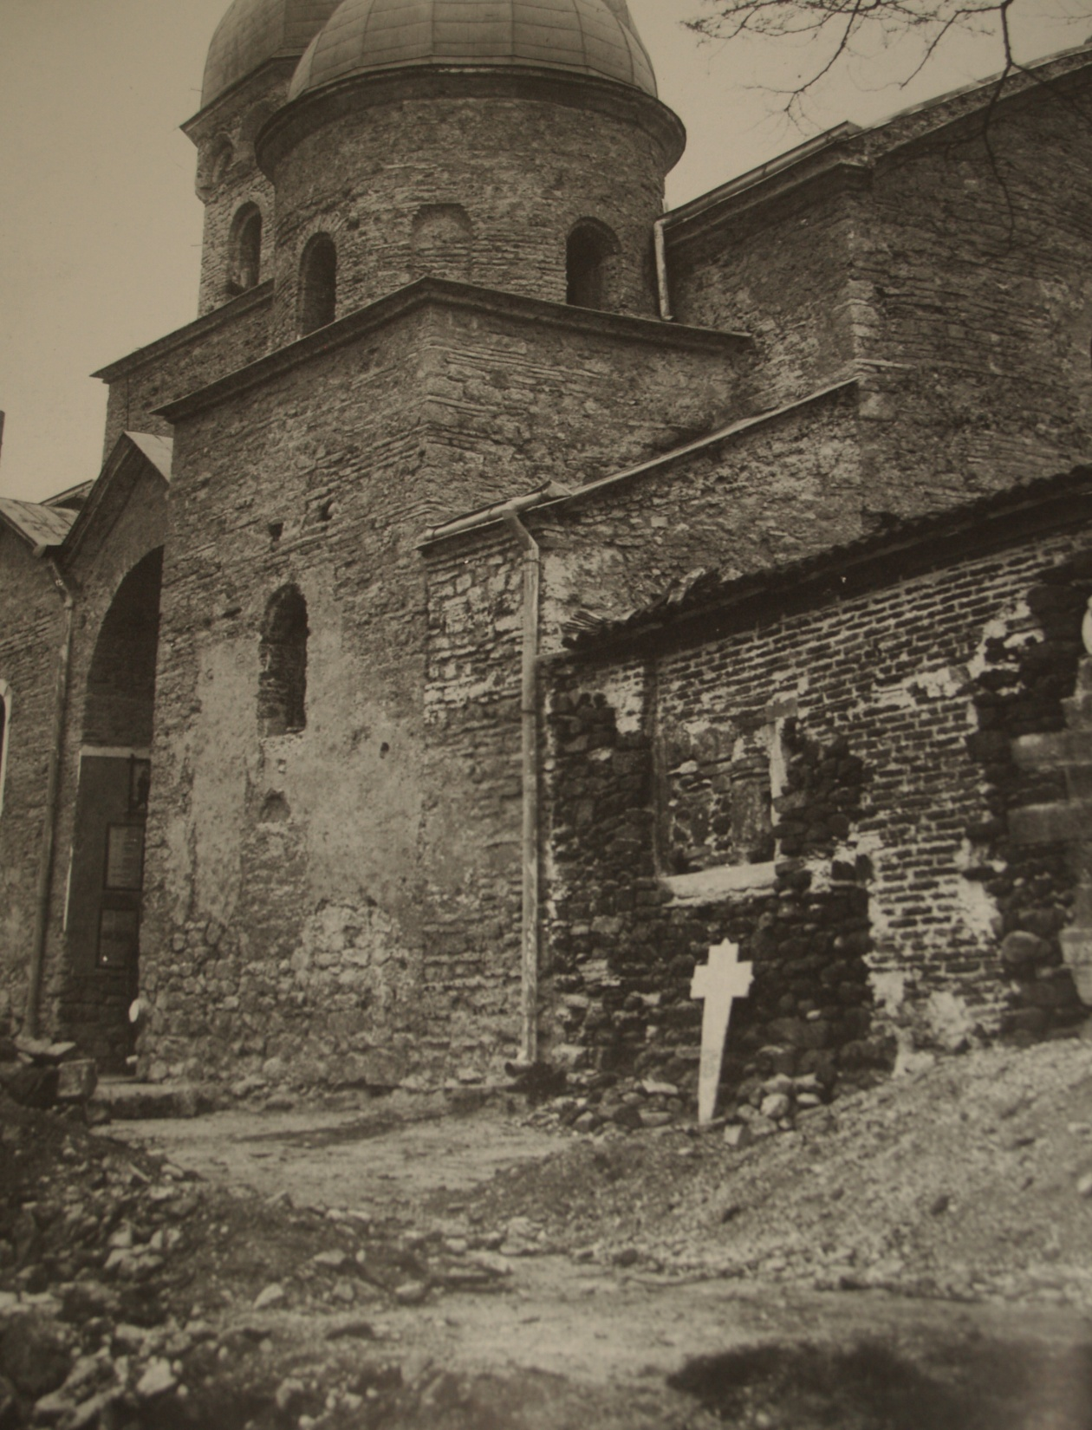
Жича, изглед цркве у истраживањима током треће и четврте деценије 20. века

Slide 9
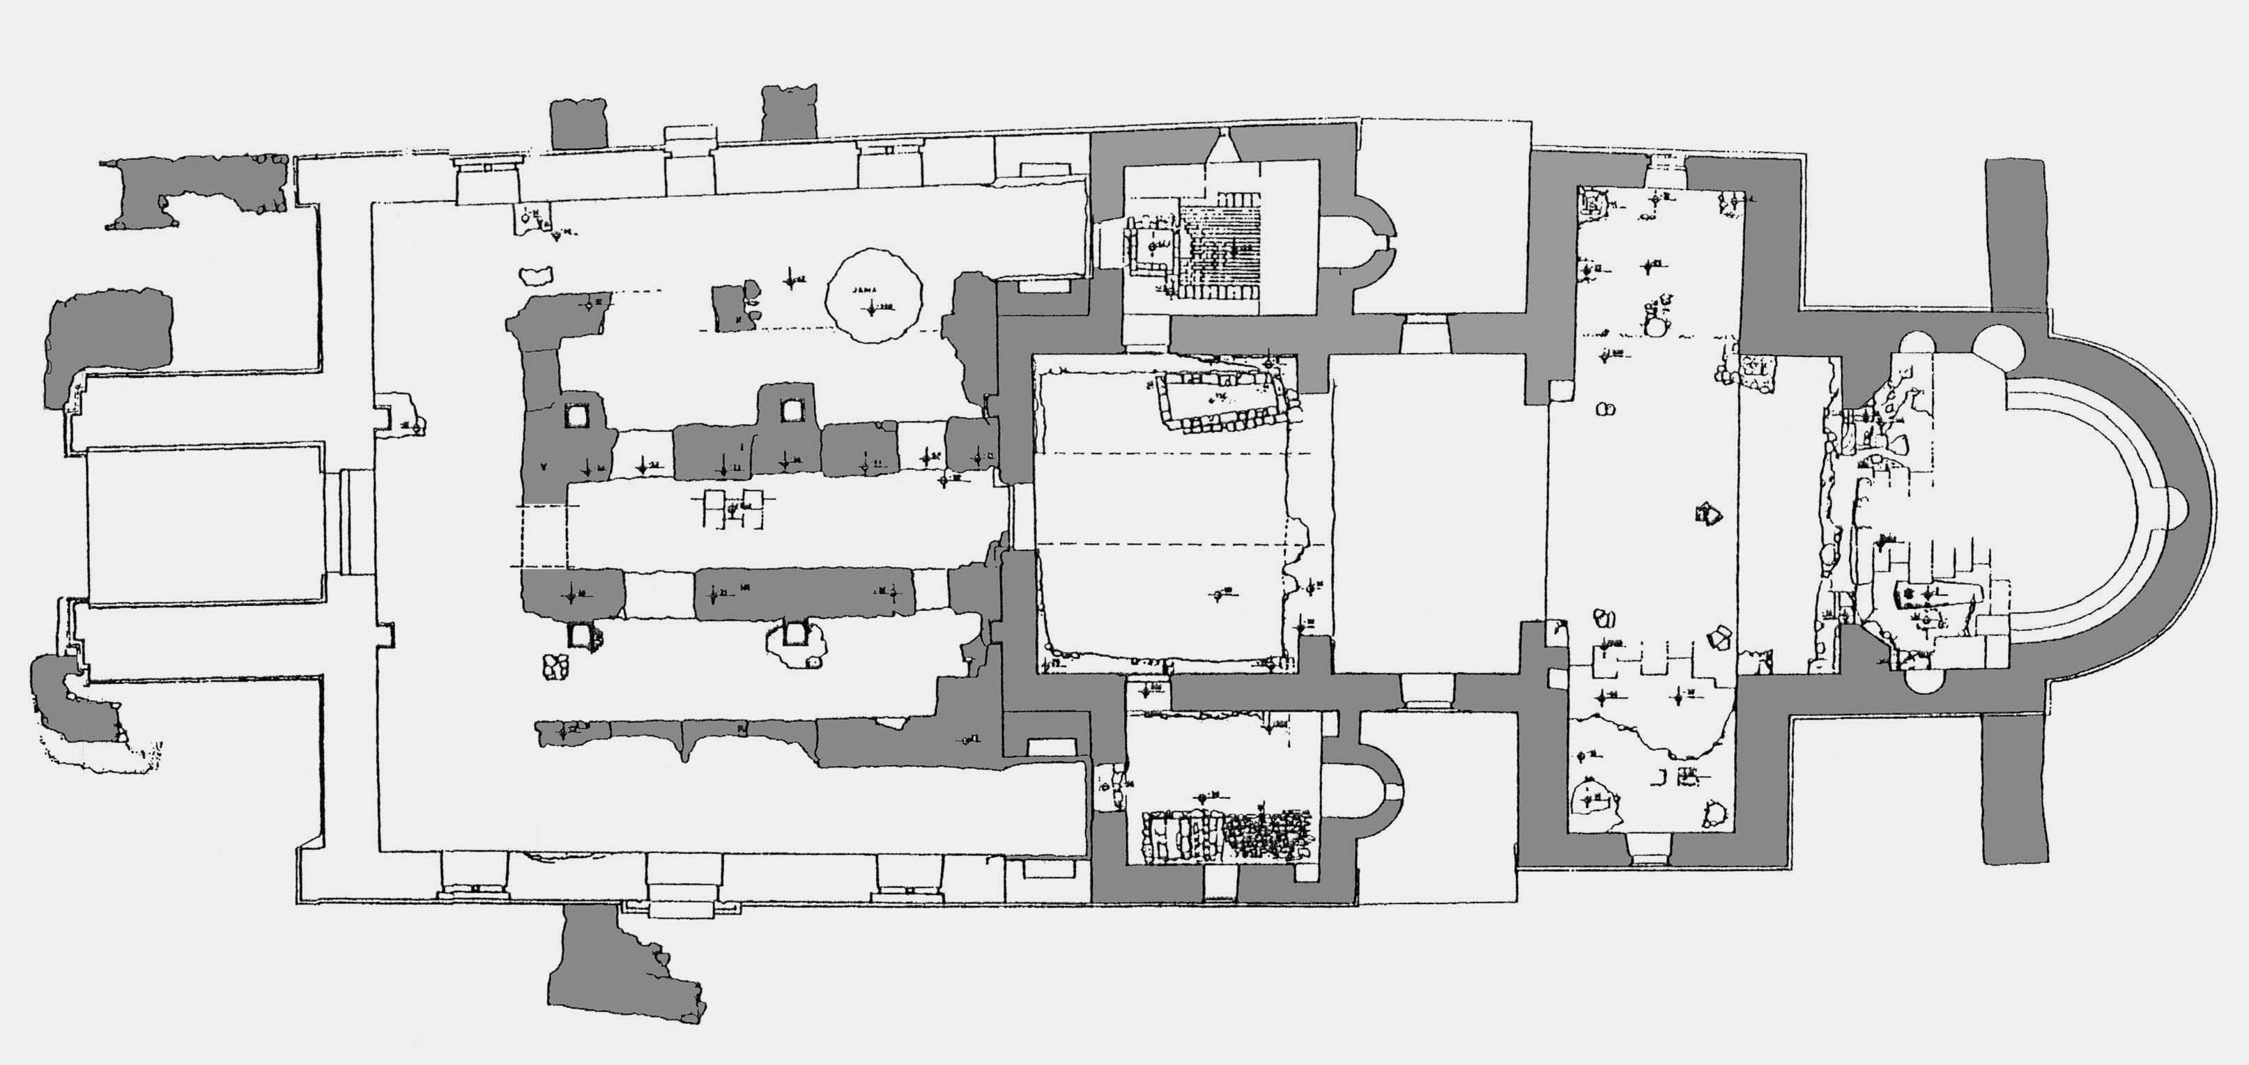
ФАЗА 1: Међу сазнањима која се односе на најстарије
раздобље архитектуре храма најважнија су та
да је он био пројектован и до одређене висине из-
веден као подужна грађевина са једном ап-
сидом, правоугаоним проширењима уз поткуполни
простор и припратом са две бочне капеле чији
простори првобитно нису били покривени малим куполама, већ «једноводним» крововима.
Овој фази, припадали су, међутим, и темељи
испод пода и непосредно поред касније спољне
припрате и куле, као и уз апсиду.
ТЕМЕЉИ КОЈИ БИ МОГЛИ ДА УКАЗУЈУ НА ПРВОБИТНО ДРУГАЧИЈУ ЗАМИСАО ПРОСТОРА ХРАМА

Slide 10
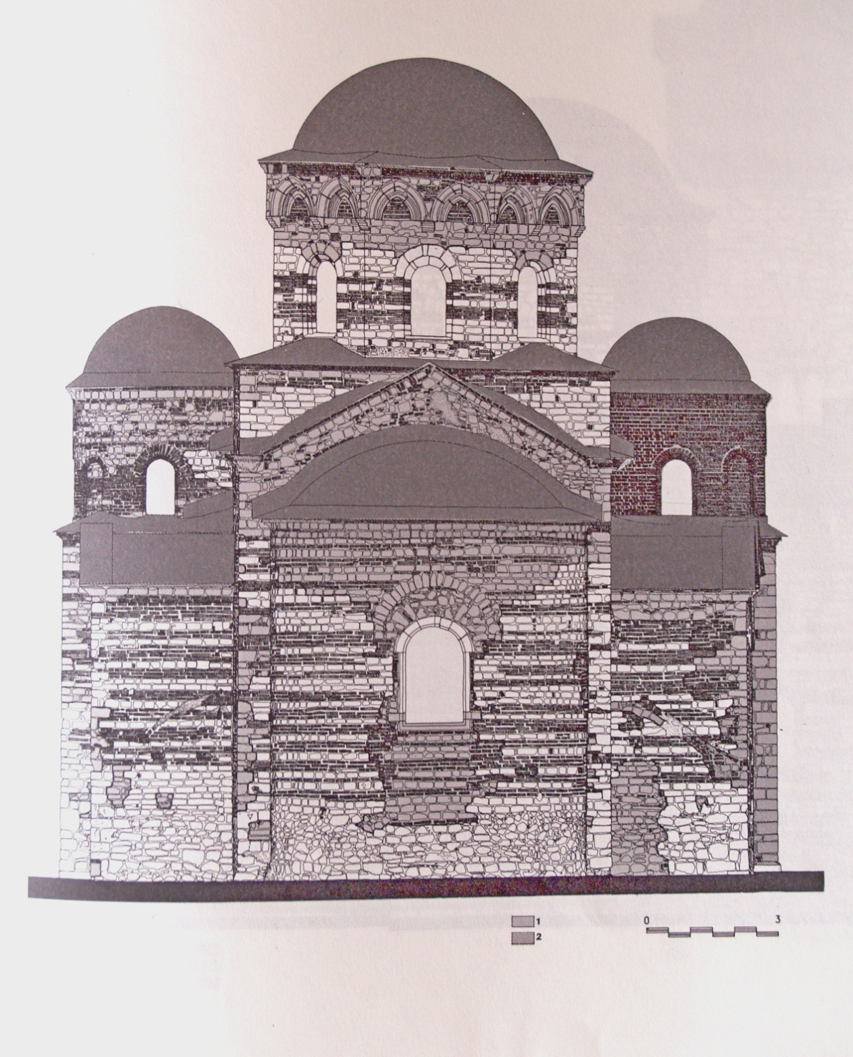
ФАЗА 1: У конзерваторским радовима, након скидања слојева малтера, дошло се до површине лица зидова. Могло је бити утврђено да су делови зидова из старије, ниже фазе, били озидани сразмерно правилним низањем камених тесаника до висине од око 1,5м. Одатле на више, приметна је промена у слагању градива, не превише правилног али несумњиво византијског слога. Овај налаз подстиче у историографији саопштене претпоставке о извесном прекиду током изградње, и промени мајстора. Такав след могао би наћи потпору и у исказима извора.
Жича, источна страна, снимак градива по скидању малтера

Slide 11
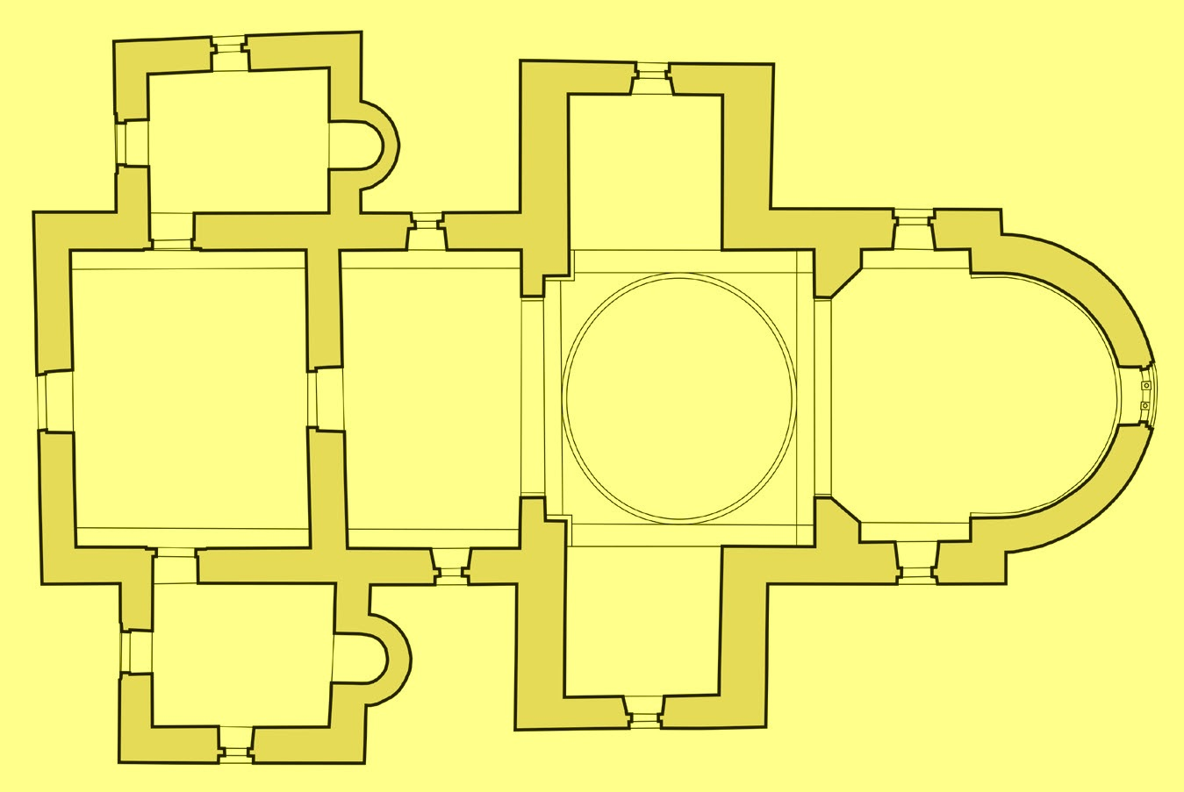
ФАЗА 2: Жича, основа цркве по измени првобитне идеје о изгледу западне стране, стање 1219.г.
3
2
1
Иако је програм простора Жиче био остварен програмским угледањем на Студеницу као дотадашње средиште српске религиозности, јасно су приметне и новине у његовом распореду: 1) УМЕСТО ТРОДЕЛНОГ ИСТОЧНОГ ДЕЛА ПОЈАВЉУЈЕ СЕ ЈЕДНА ДУБОКА АПСИДА КОЈОЈ СУ ТЕК КАСНИЈЕ ДОДАТЕ ПАСТОФОРИЈЕ; 2) ПРОСТОРИ БОЧНО ОД ПОТКУПОЛНОГ ДЕЛА СУ ЗАТВОРЕНИ, ПРОШИРЕНИ И ПОМЕРЕНИ КА ЗАПАДУ; 3) УЗ ПРИПРАТУ СУ ЈЕДНОВРЕМЕНО ПОДИГНУТЕ БОЧНЕ КАПЕЛЕ НА СЕВЕРНОЈ И ЈУЖНОЈ СТРАНИ.

Slide 12
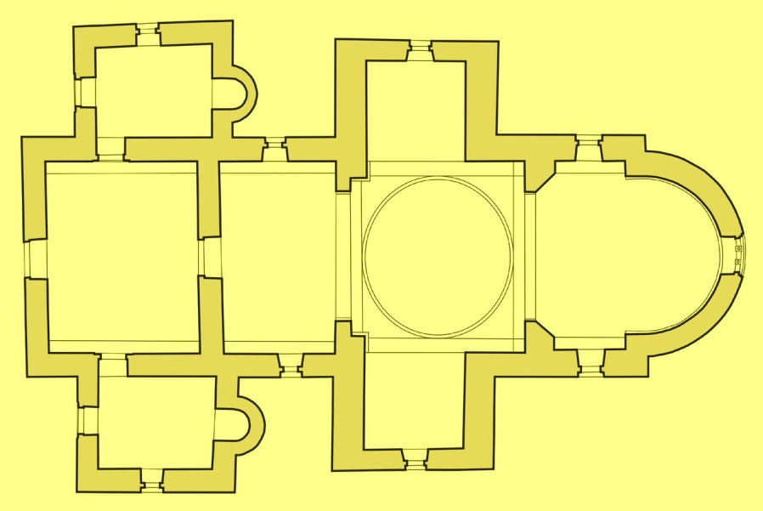
Простор од припрате до апсиде, са трансептом и наглашеном куполном конструкцијом, довео је до образовања изразито крстоликог облика грађевине. Она је тиме заправо добила трансформисане, али у основи сасвим јасно дефинисане просторне јединице примерене храмовима ранохришћанског времена. Капеле посвећене Св. Сави Освећеном као монашком узору, и Св. Стефану као заштитнику династичке власти, имале су алузивну улогу на древне претходнике српских првака. Такође, укидање комуникације бочним пролазима, односно прилаз само са западне стране, потпуно је изменио просторно понашање, у вид познат из цркава рановизантијског доба. Стога се идеја Жиче да препознати у симболичкој вредности базилике, као основног хришћанског архитектонског кода одговарајућег саборној природи вере.

Slide 13
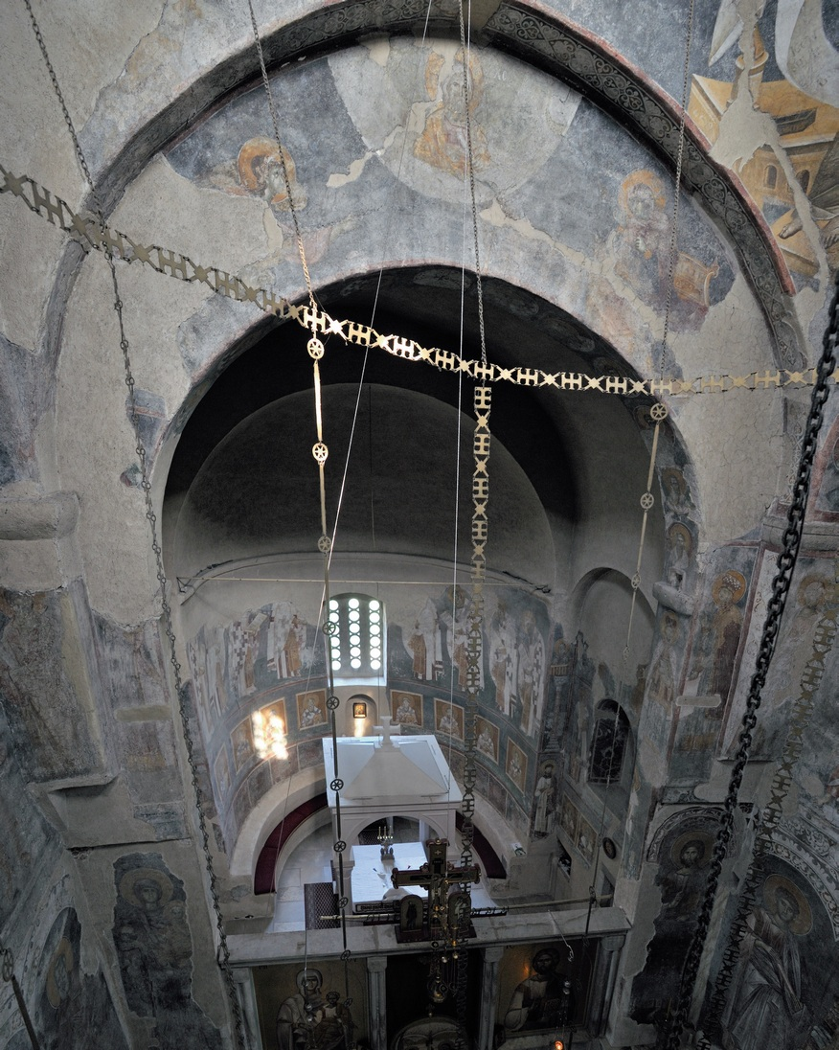
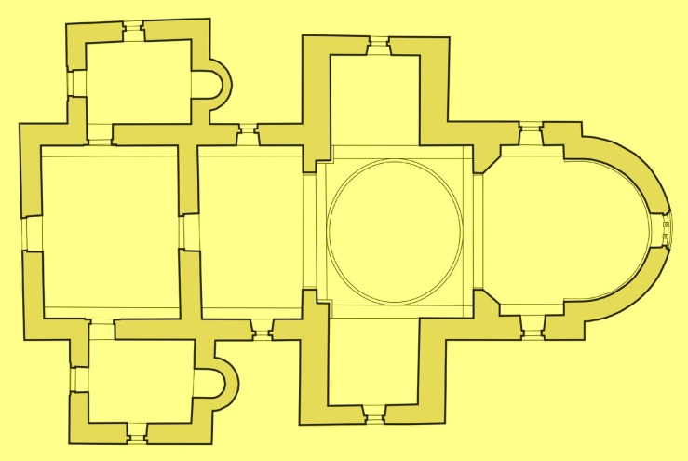
Изразито широка и дубока апсида, чији је простор према западу продужен засецањем источног пара пиластара извесно је био изведен с намером да посебно буду наглашене олтарска преграда (потпуно реконструисана), и фреско-иконе у нарочито украшеним проскинитарима.

Slide 14
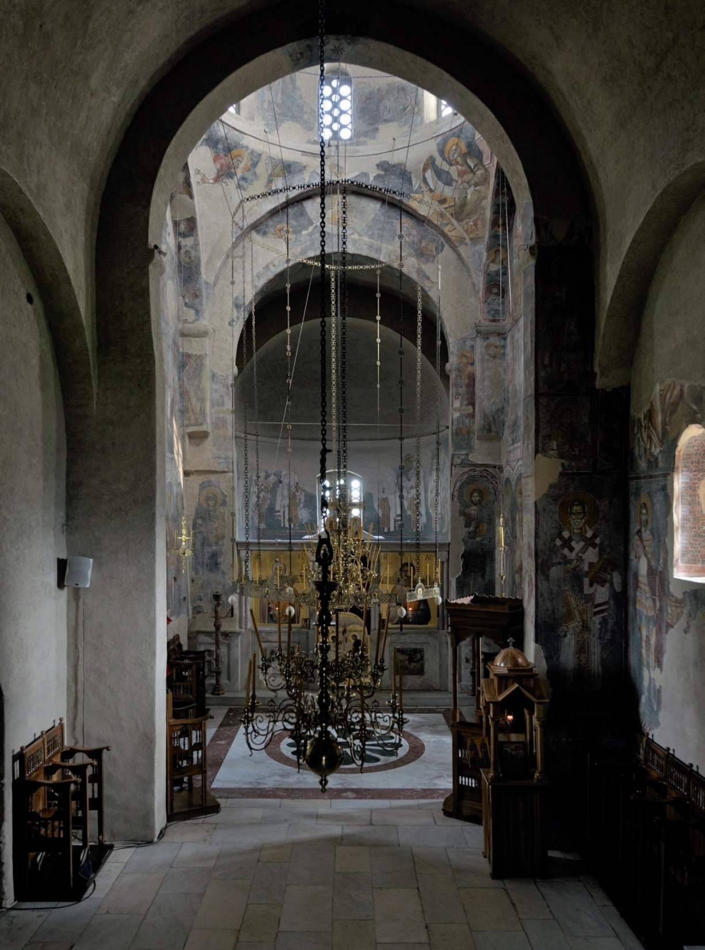
Жича, изглед наоса, поткуполног простора и олтарске преграде са апсидом

Slide 15
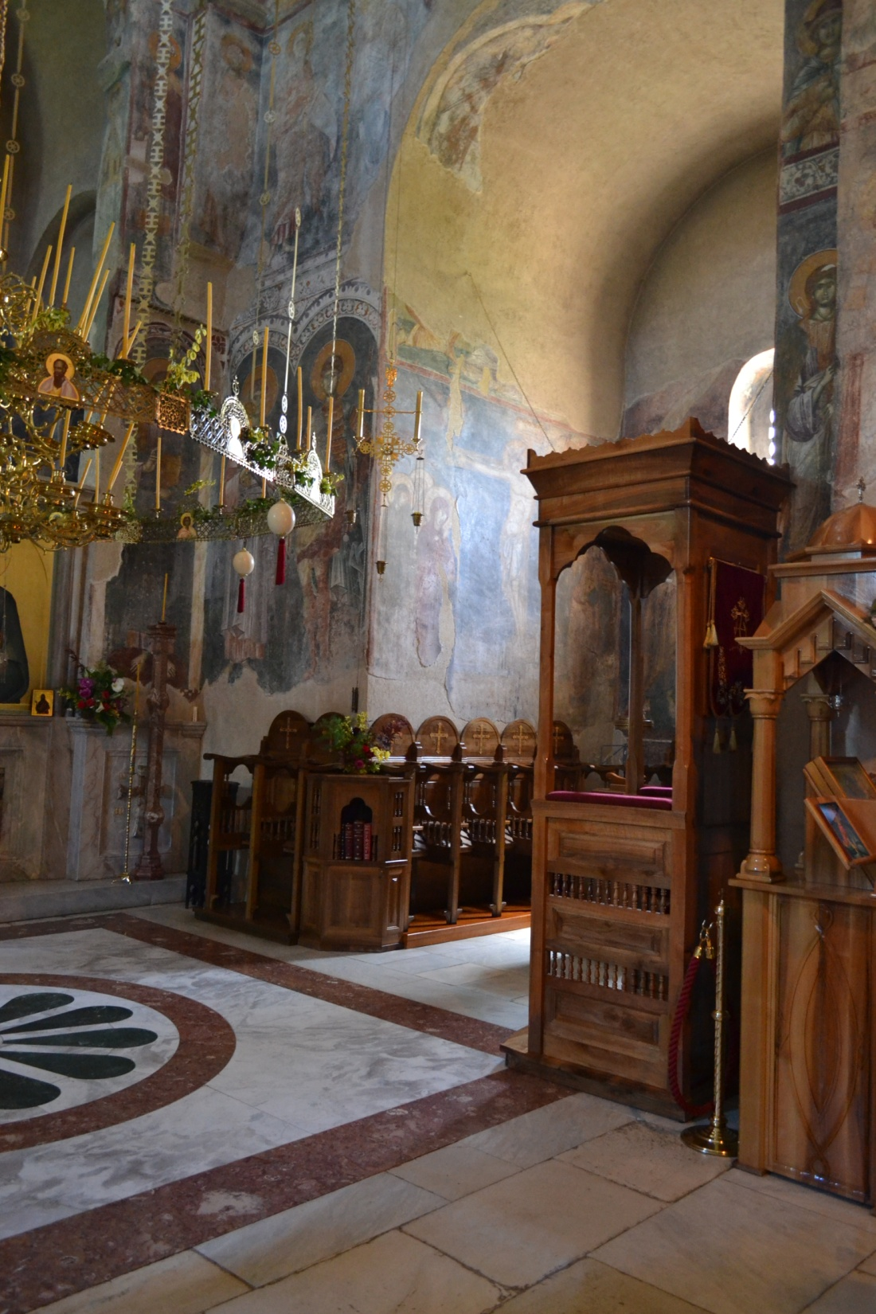
Жича, поглед на јужни крак трансепта са наменом певнице

Slide 16
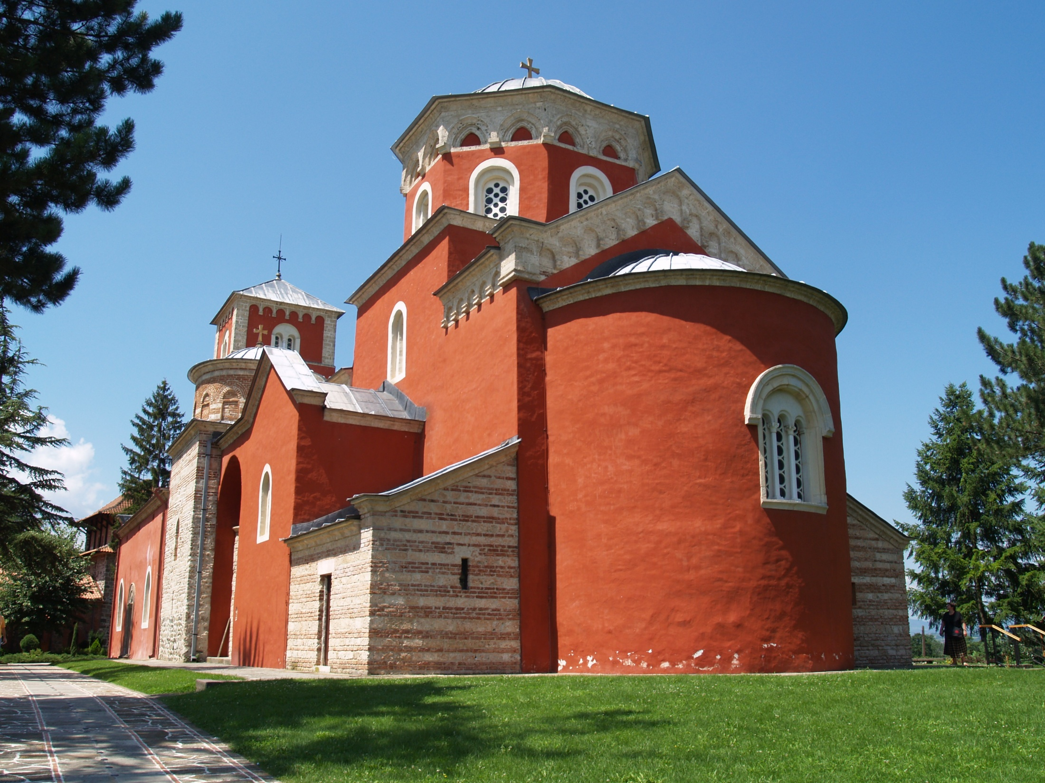
Жича, изглед са југоисточне стране после рестаураторских радова. Проскомидија и ђаконикон изграђени су према изгледу из времена нешто касније обнове цркве

Slide 17
Спољни облици Жиче, наглашеног пресека главног брода и трансепта, са уздигнутим квадратним постројењем на којем почива вишестрана купола, и јако истуреном апсидом, недовољном прецизношћу извођења одају утисак да је грађевина заиста била завршавана у брзини о којој сведоче и извори. У овим списима је између осталих веома важних догађаја везаних за Жичу, којима је била пројављена посебност светог места, наведена и вест да је Сава по повратку из Никеје са собом довео различите мајсторе међу којима су најцењенији били “мраморници”, вешти у обради овог племенитог материјала. Од мрамора је по својој прилици био изведен камени намештај у унутрашњости цркве, извесно олтарска преграда и мобилијар који се могао налазити уз њу, као посебно важну транзитивну линију у сакралној топографији сваког храма. Нејасно је остало где се и да ли се уопште саркофаг Стефана Првовенчаног налазио у цркви, будући да су археолошка истраживања дала нејасне и углавном негативне налазе. Насупрот ентеријеру, распоред основних маса изведен је знатно грубље него у Студеници, додатно наглашен низовима тешких преломљених аркада у зонама испод кровова и калоте куполе. Ова појединост навела је на помисао да је Сава у Жичу довео градитеље крсташких цркава Палестине.

Slide 18
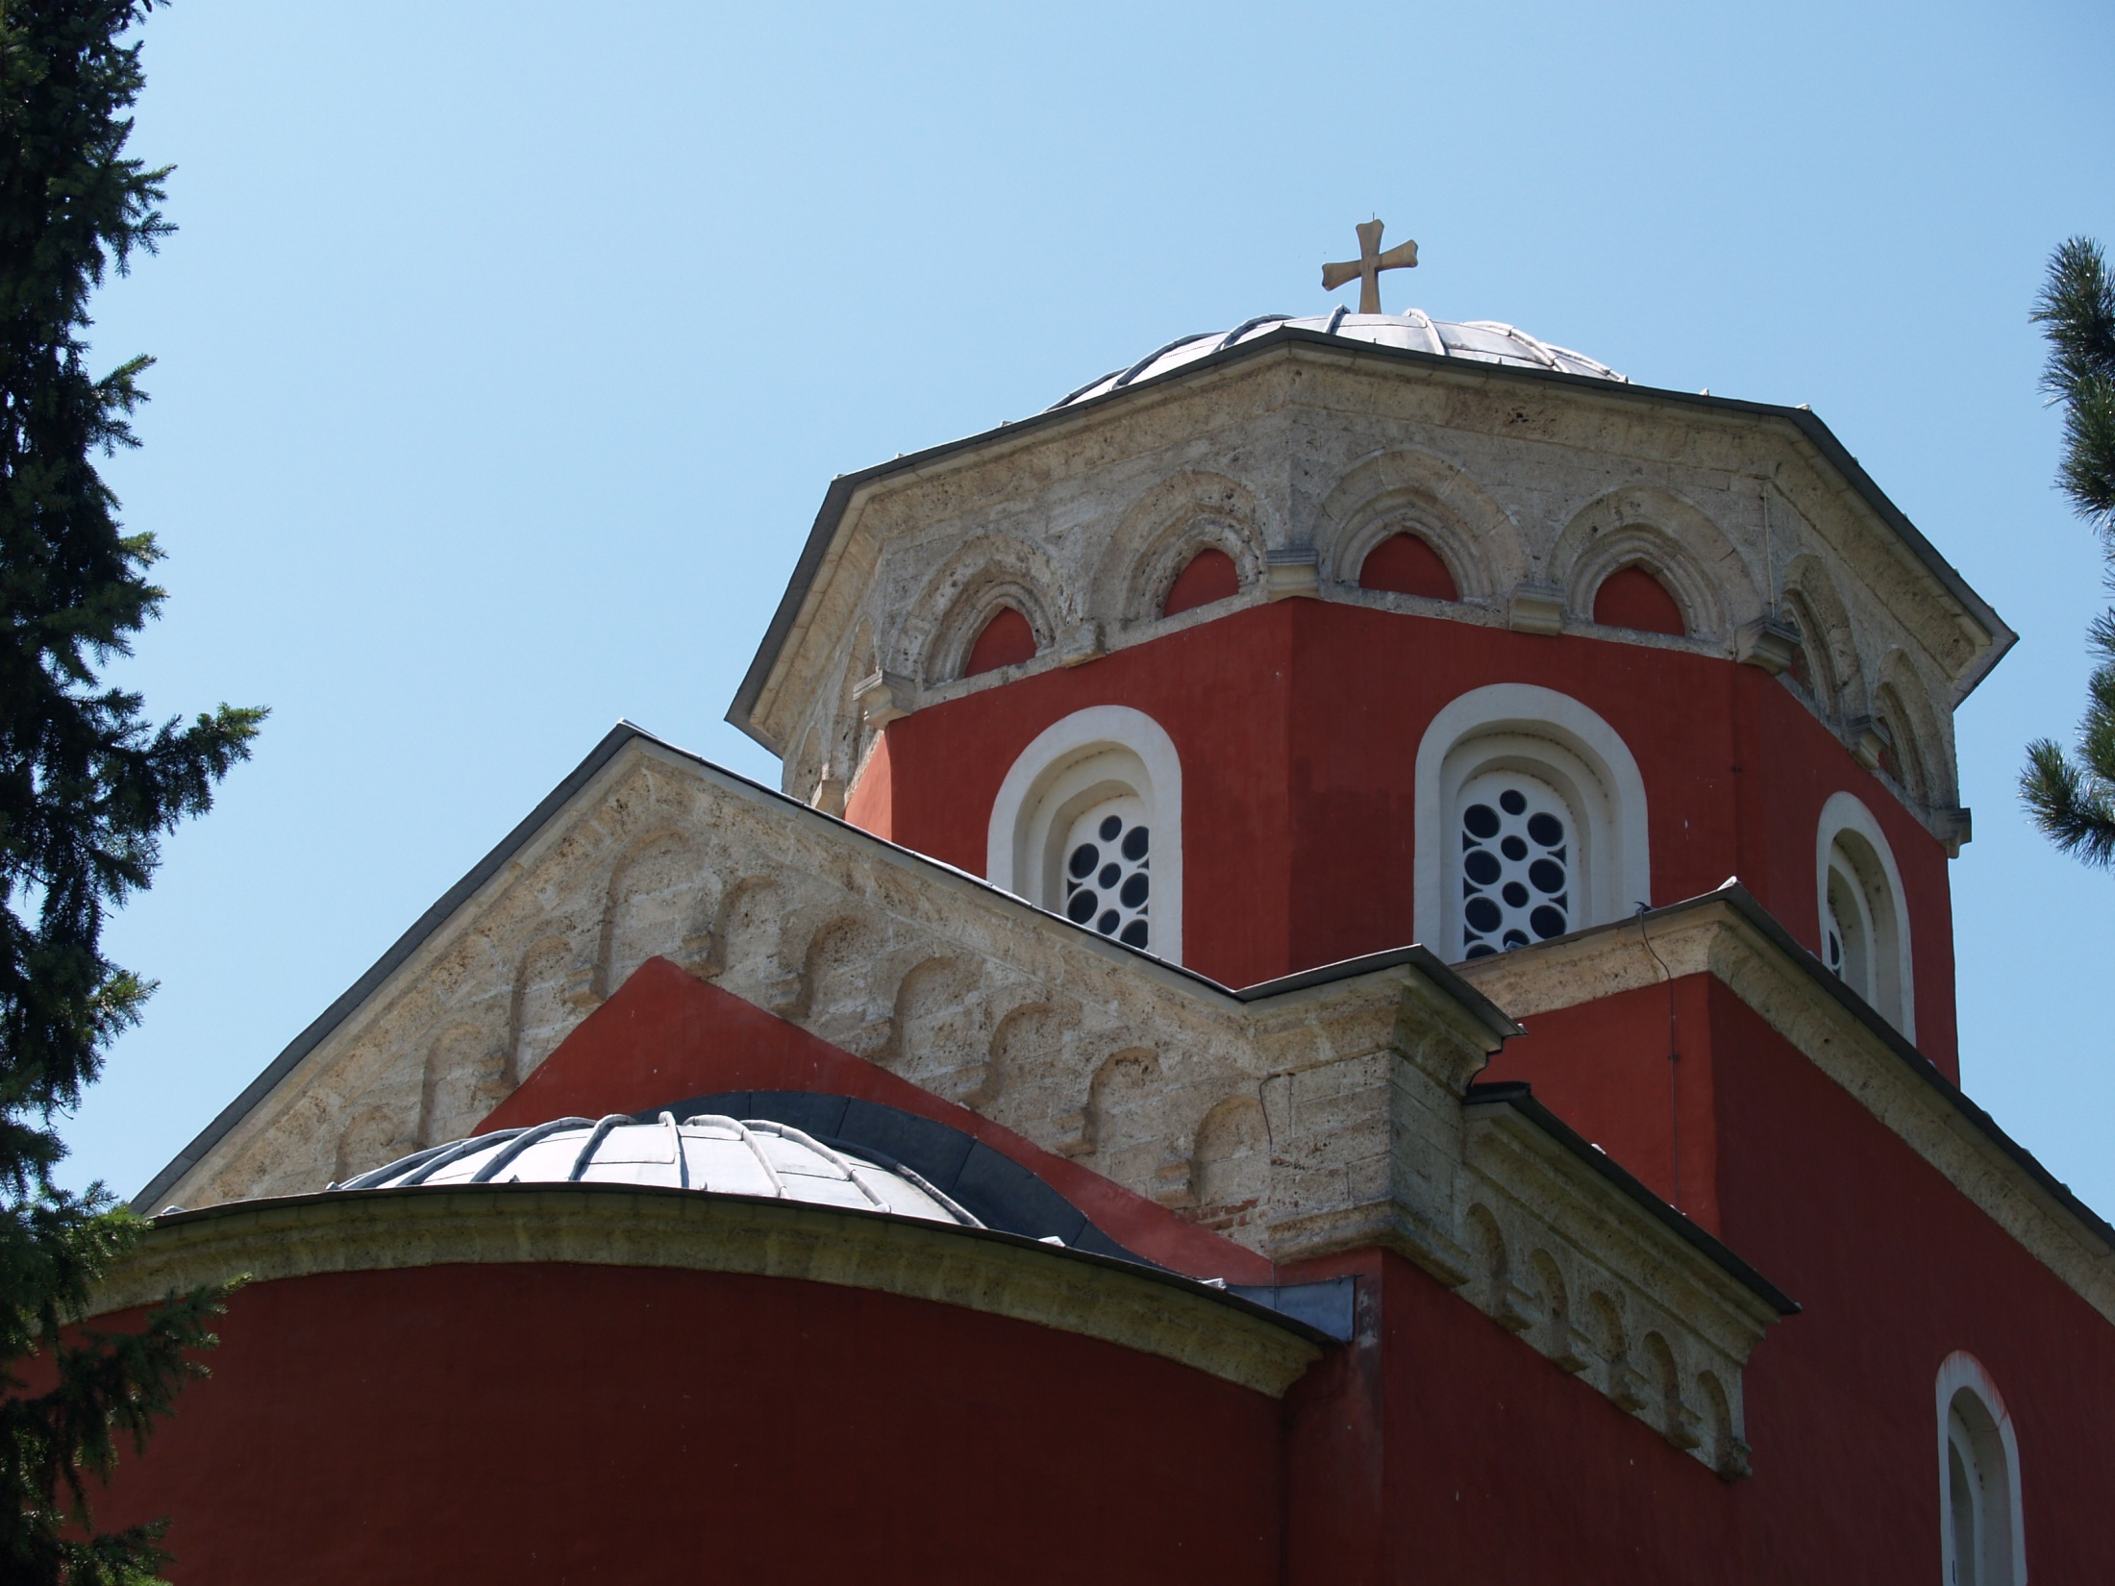

Slide 19
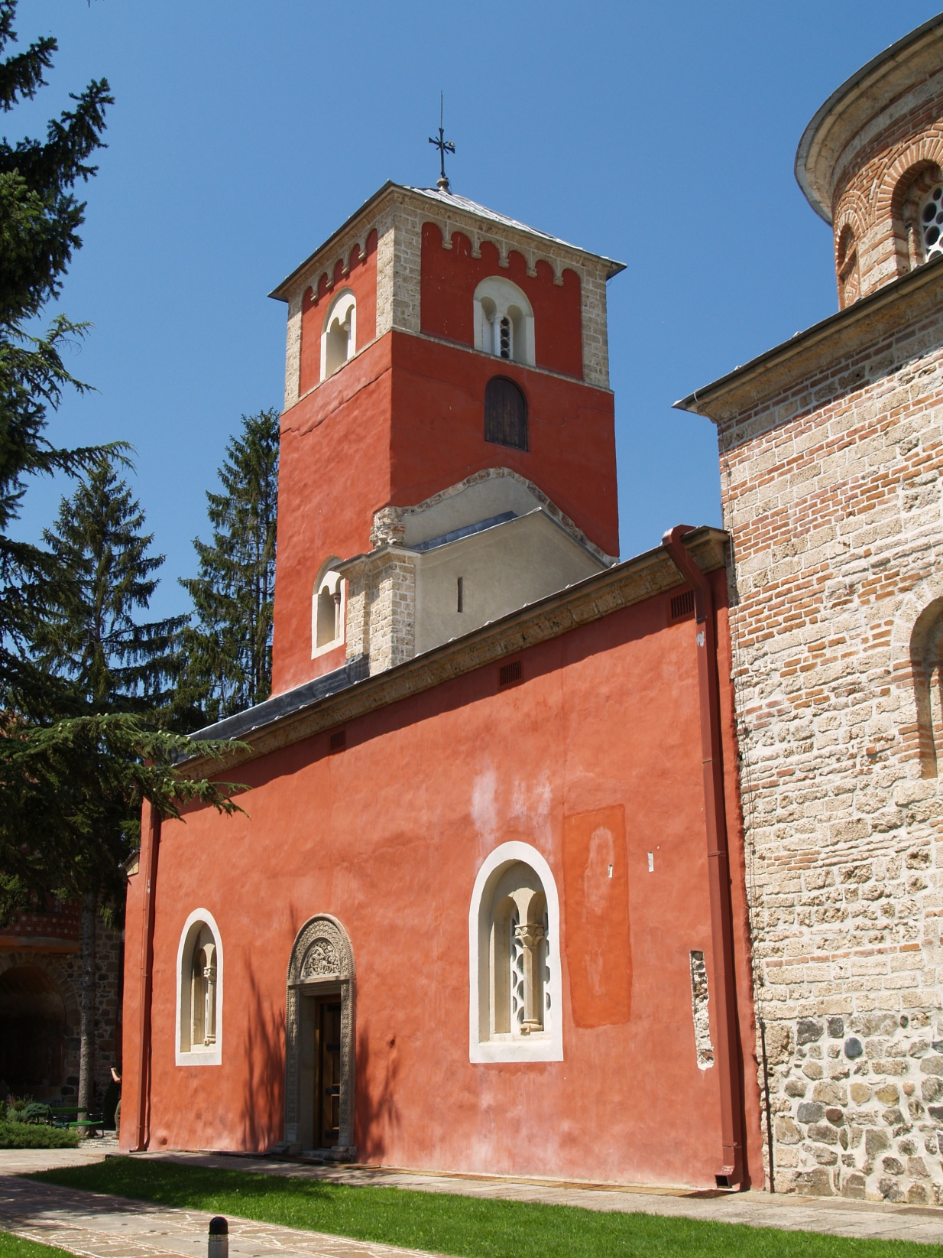
ФАЗА 3: подизање спољне припрате са кулом-звоником

Slide 20
Током треће деценије 13. века у Жичи се приступило изградњи велике спољне припрате са катихуменом на спрату и масивном кулом на западној страни, у чијој је унутрашњости била образована посебна капела и још једна одаја испод ње. Простор доње етаже припрате био је артикулисан постављањем четири велика стуба у њеном средишту. Када је реч о намени катихумене на спрату, која би требало да је представљала Савине приватне одаје, у науци су изнета различита мишљења тако да овај проблем остаје отворен, с тим што је познато да су такве одаје у византијским црквама имале и намену ризнице (скевофилакиона). Треба имати у виду да је архиепископ Данило II у свом спису изричито напоменуо да је Сава из овог простора посматрао чинодејствовање свог наследника Арсенија. С друге стране, свечана дворана у приземљу препозната је као амбијент образован с наменом да у њему, уз посебне богослужбене обреде везане начелно за припрате, буду одржаване најважније државне церемоније, попут црквених сабора, хиротоније (рукоположења) епископа и, посебно, крунисања српских владара, њиховог крштења и венчања. У прилог томе сведоче и изворни подаци о Стефановом крунисању у Жичи, као и о увођењу његовог сина Радослава у ранг “младог краља”

Slide 21
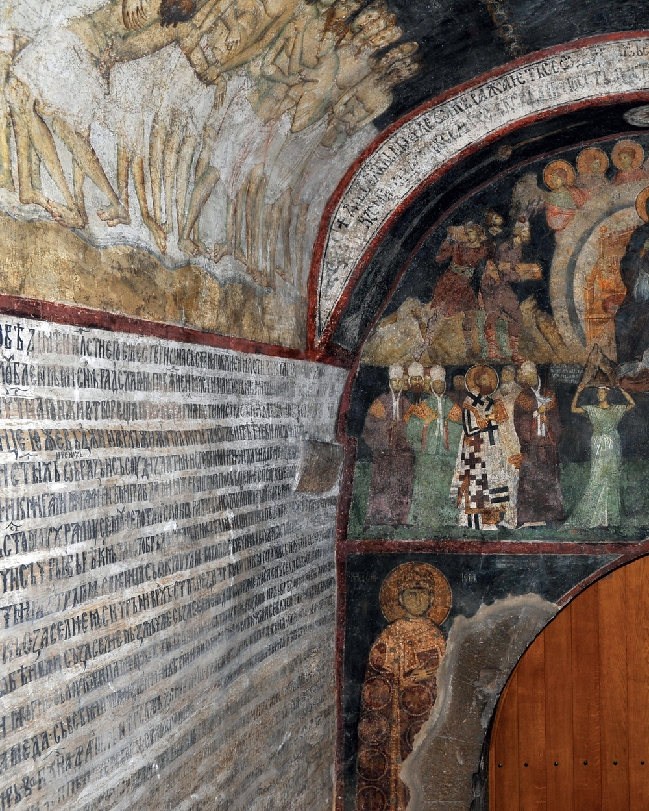
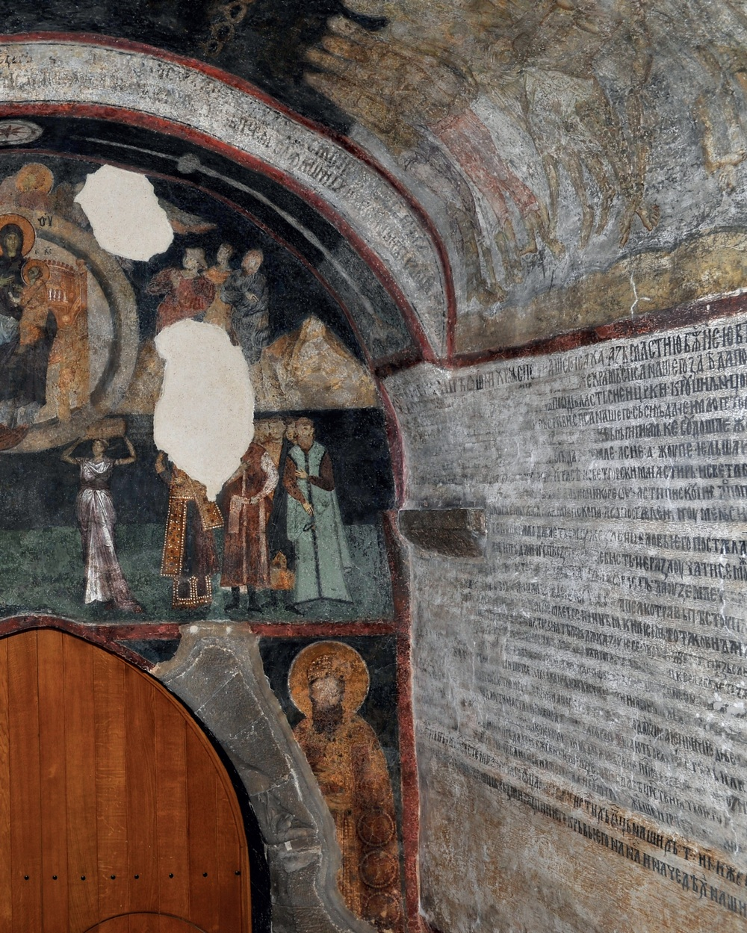
Жича, портик куле, преписи повеља са поседима издатих Жичи на бочним зидовима, и представе Стефана Првовенчаног (десно) и “младог краља” Радослава (лево)

Slide 22
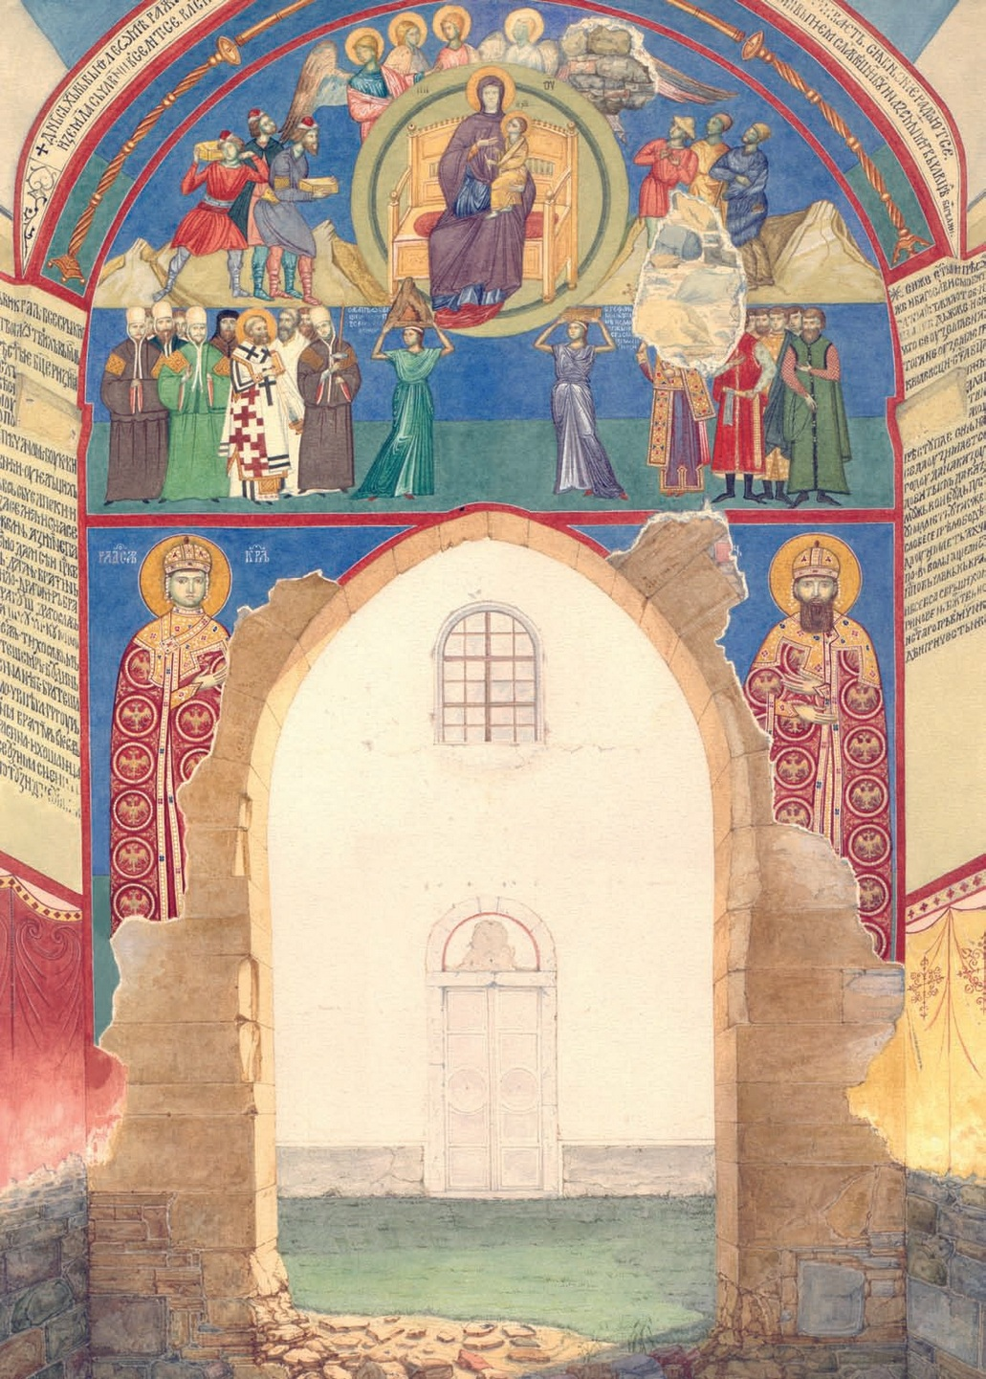
Жича, портик куле, акварел са представама на источном зиду и деловима повеља, Михаило Валтровић, седамдесете године 19. века

Slide 23
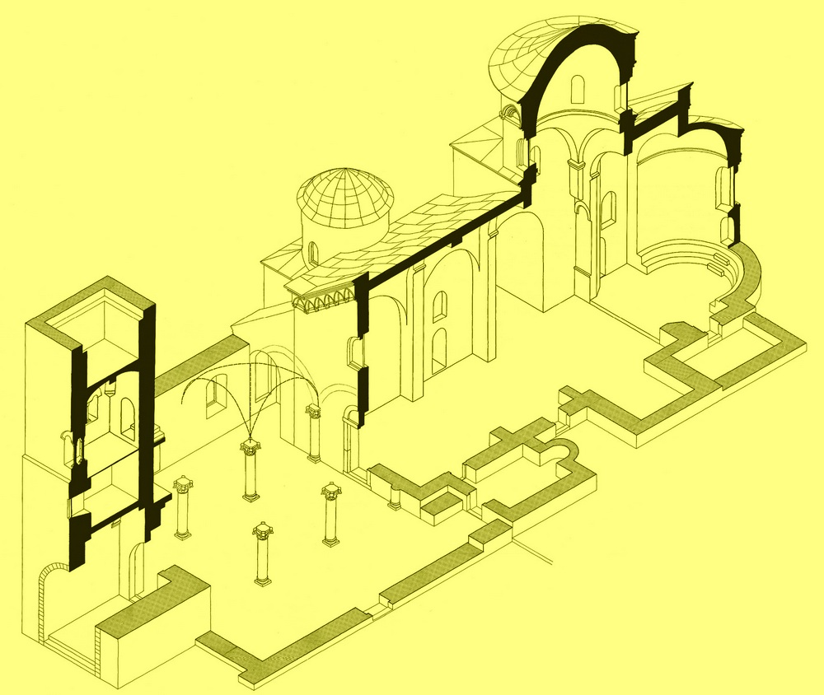
Жича, тродимензионална реконструкција целине простора по довршењу спољне припрате и куле

Slide 24
РЕЛИКВИЈЕ СПАСОВЕ ЦРКВЕ У ЖИЧИ:
У повељи исписаној на северном зиду жичке куле, забележени су дарови које су Стефан и Радослав приложили цркви. Реч је о више него репрезентативном скупу хришћанских реликвија које су се у Србији нашле Савиним деловањем после разарања Цариграда, као и током његовог боравка на двору цара и патријарха у Никеји. Жички реликвијарни програм садржао је “свете честице часног и животворећег крста Господњега и светих страсти Христових и од ризе и појаса ПресветеБогородице и од деснице светога пророка Претече Крститеља Јована, коју положи на теме Господње, крстећи га, и од главе Претечине и од моштију светих апостола, пророка, мученика и преподобних светитеља...“
Ризница са оваквим садржајем представљала је једну од, у том тренутку, најбогатијих европских збирки хришћанских меморија вековима сабираних у цариградској цркви Богородице Фарске, а потом разасутих широм континента. Суштина непроцењиве вредности реликвија налазила се у симболичком стратуму, у уверењу да њихово присуство у одређеној средини њу чини богоизабраном по образу Свете Земље, подобном самом Јерусалиму као Божанском царству, што је био највиши циљ сваке средњовековне државе.

Slide 25
“Жички програм реликвија, заснован на сувере-
ном познавању њиховог богословског смисла, као
и репрезентативних могућности, јасно показује да
је он био битан чинилац укупне замисли Спасо-
ве цркве. Знамените источнохришћанске светиње,
похрањене у скупоцене реликвијаре, сигурно су
много доприносиле „лепоти дома божјег“, а исто-
времено су представљале симболичну евокацију
Јерусалима и Цариграда и подупирале наук о пра-
вој вери и њеним главним догматима. Тај програм
великог формата Сава Српски заокружио је када је
у Жичу пренео „свето тело“ брата Стефана. Мошти
првовенчаног краља тако су постале једна од жич-
ких реликвија, и то национална, придружена оним
најугледнијим општехришћанским. Био је то потез
највећег домета, којим су Срби, према схватањима
времена, постављени у координате свете историје
и одређени као историјски народ.” ( Д. Поповић)

Slide 26
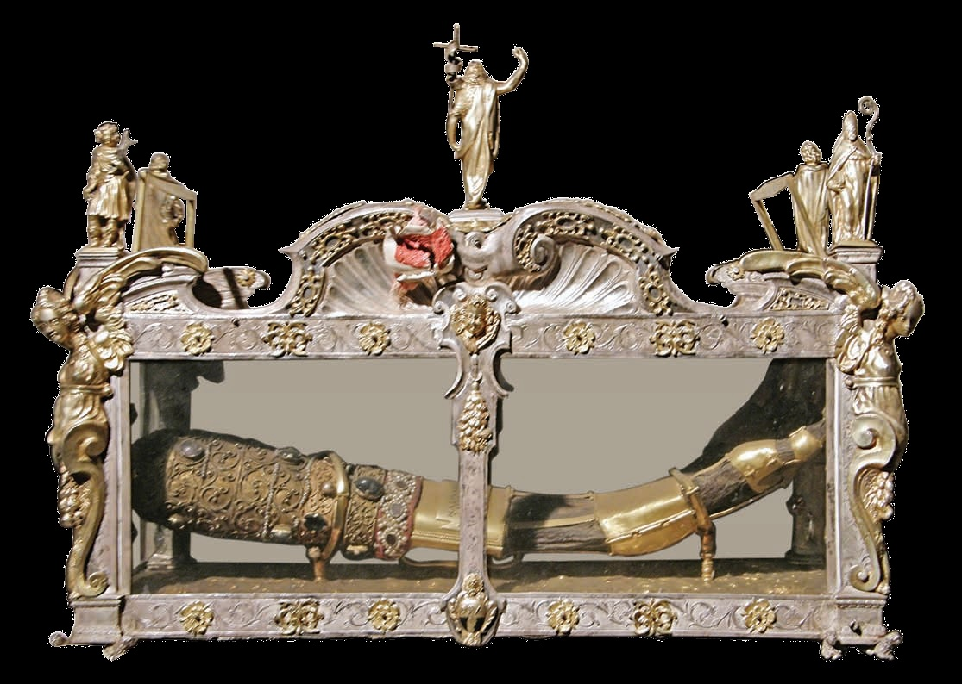
Италија, Сијена, реликвијар десне руке Светог Јована Претече са Савиним именом на окову, која је чинила део жичке ризнице

Slide 27
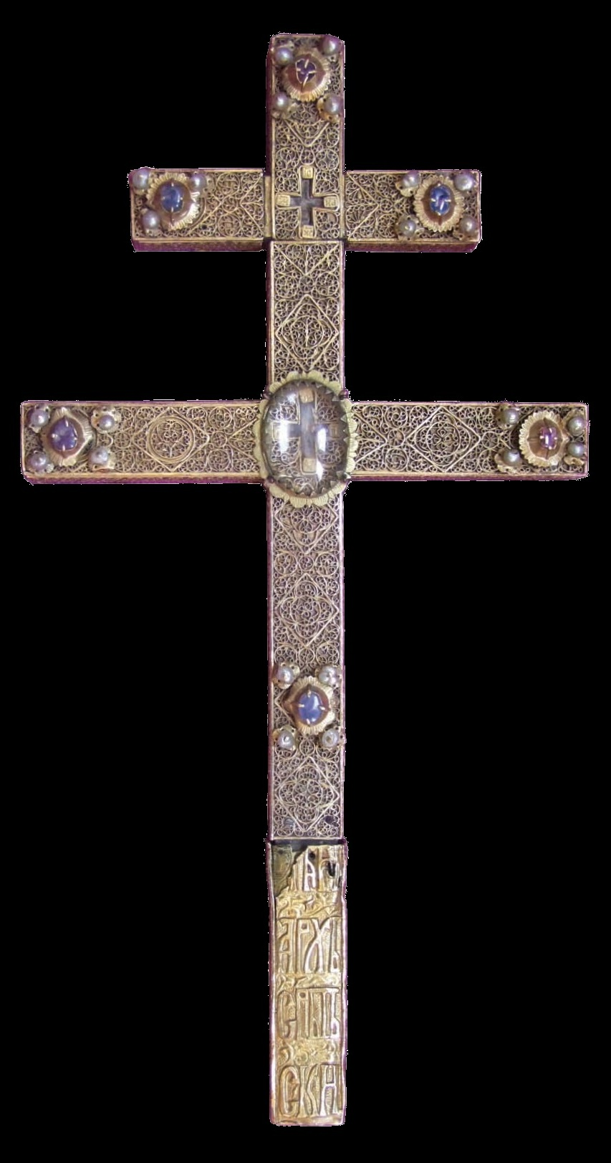
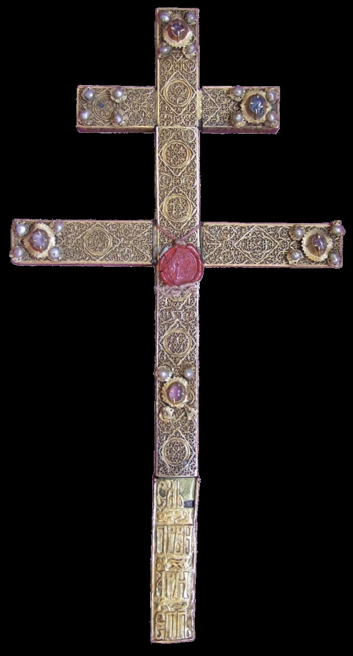
Италија, Пијенца, ставротека са натписом у коме се спомиње Сава, архиепископ српски

Slide 28
ВАЖНО: Од реликвија, преко црквених књига, икона, богослужбених сасуда и литургијског обреда, црквеноправних докумената, црквеног мобилијара, програма живописа, до свеукупног архитектонског концепта и ритуалног просторног понашања унутар храма и манастира, Жича је представљала апсолутну сублимацију аксиома српског поимања православне религиозности, ослоњених на универзалне духовне тековине ромејског царства, али истовремено прилагођених потребама властите средине, историје и тренутка у коме је настајала и била довршена. Стога се њен многоструки и неупоредиви значај може сагледати искључиво компаративним разматрањем свих наведених и међусобно испреплетаних сегмената. Ауторитет Жиче, зачет на тековинама Студенице а до врхунца изведен Савином теолошком ученошћу и деловањем, учинио је ово свето место програмским узором водећег тока не само архитектуре већ и целокупне религијске мисли и визуелног садржаја, испољених у потоњим српским задужбинама 13. века. Смисао Жиче из ових се разлога може разматрати само ако се увек у виду имају све њене компоненте које су, ванредно брижљиво осмишљене, чиниле јединствену сакралну целину, упоредиву са највећим хришћанским светилиштима епохе.

Slide 29
Препоручена литература, уз обавезну:
S. Popović, The Serbian Episcopal Sees in the Thirteenth Century, Starinar 51 (2001), 171-184. ДОСТУПНО НА САЈТУ VIMINACIUM (сви бројеви Старинара)
М. Чанак-Медић – Д. Поповић – Д. Војводић, Манастир Жича, Београд 2014.
Б. Тодић, Иконографска истраживања жичких фресака XIII века, Саопштења РЗЗСК, 22-23(1990-1991),25-40. ДОСТУПНО НА САЈТУ РЗЗСК
И. М. Ђорђевић, Жича и Студеница, Студије старе српске уметности (прир. Д. Војводић-М. Марковић, Београд 2008, 257-263. ИНТЕРНЕТ-SCRIBD
Д. Поповић, Ризница спасења. Култ реликвија и српских светих у средњовековној Србији, Београд – Нови Сад 2018, текстови у одељку “Реликвије и реликвијари”: 15-54;55-88;133-164;165-184;273-287. ACADEMIA.EDU
И. Стевовић, Прве српске епископске цркве. Запажања о историји и архитектури, ЗМСЛУ 44 (2016),41-59. ACADEMIA. EDU.
И. Стевовић- Ј. Ердељан, Облици и симболика простора Спасове цркве у Жичи, Ниш и Византија 16 (2018) 87-100. ACADEMIA. EDU

